Slide 2
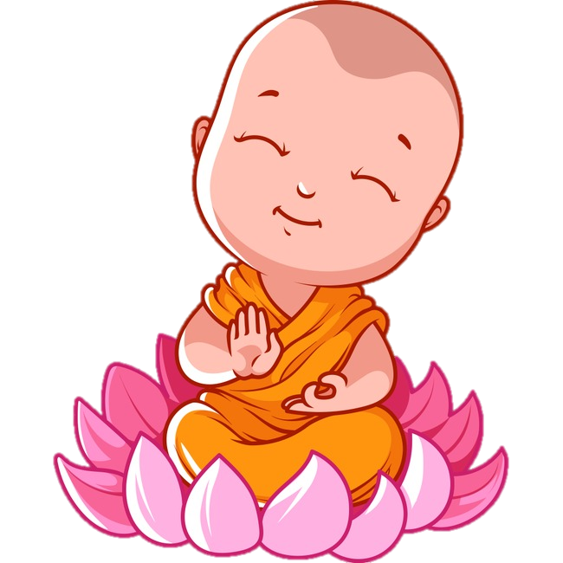
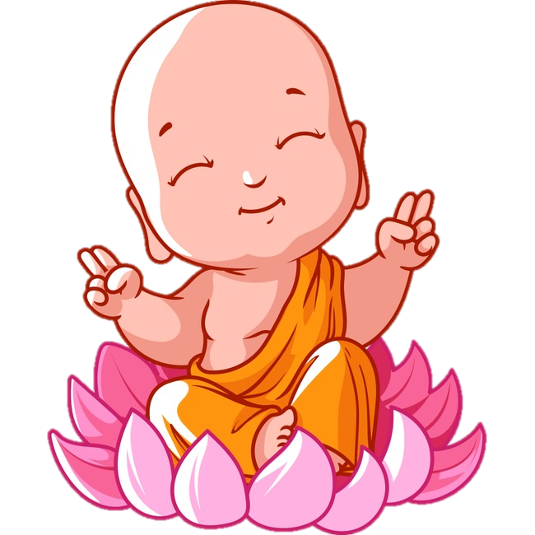

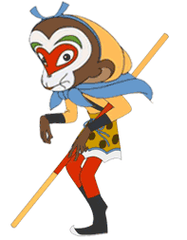
Ngộ Không thật
Ngộ Không giả

Slide 3
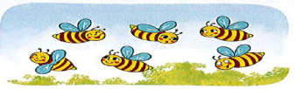
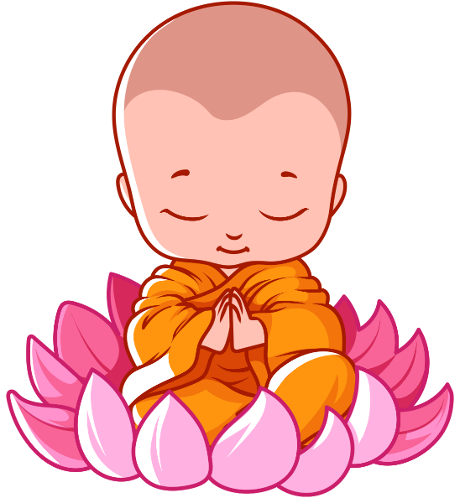

Có mấy con ong
CHỌN SAI RỒI BỌN TA ĐI ĐÁNH TIẾP ĐÂY
A. 6
B. 7

Slide 4

Có bao nhiêu bông hoa?
CHỌN SAI RỒI BỌN TA ĐI ĐÁNH TIẾP ĐÂY
A. 7
B. 8

Slide 5
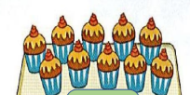
Có bao nhiêu cái bánh?
CHỌN SAI RỒI BỌN TA ĐI ĐÁNH TIẾP ĐÂY
A. 9
B. 10

Slide 6
CHỦ ĐỀ 1
Các số từ 0 đến 10
BÀI 3: Nhiều hơn, ít hơn, bằng nhau

Slide 7
TIẾT 1

Slide 9


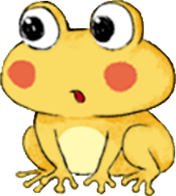




Kết luận:
Số ếch nhiều hơn số lá
Số lá ít hơn số ếch

Slide 10

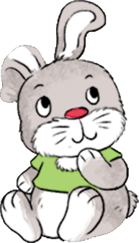
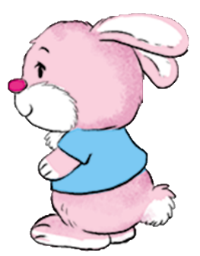
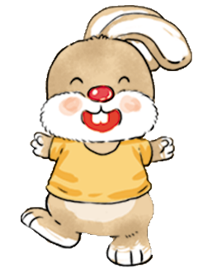



Kết luận:
Số thỏ bằng số cà rốt
Số cà rốt bằng số thỏ

Slide 11

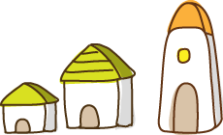

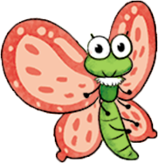
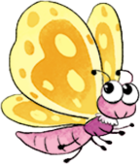

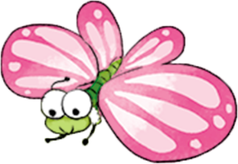



1. Số bướm nhiều hơn hay số hoa nhiều hơn?
Kết luận:
Số bướm nhiều hơn số hoa
Số hoa ít hơn số bướm

Slide 12
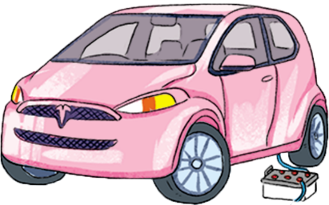
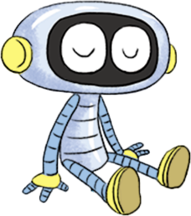

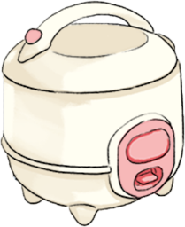

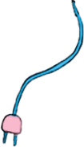


2. Chọn đáp án đúng.
A.
Số ổ cắm nhiều hơn số đồ vật.
B.
Số đồ vật nhiều hơn số ổ cắm.

Slide 13
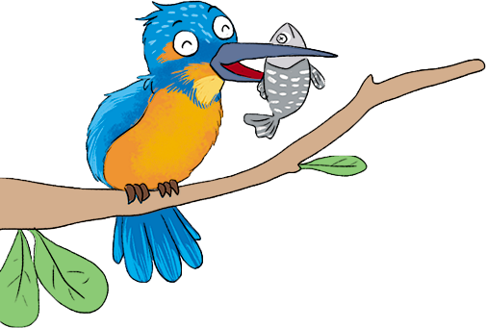
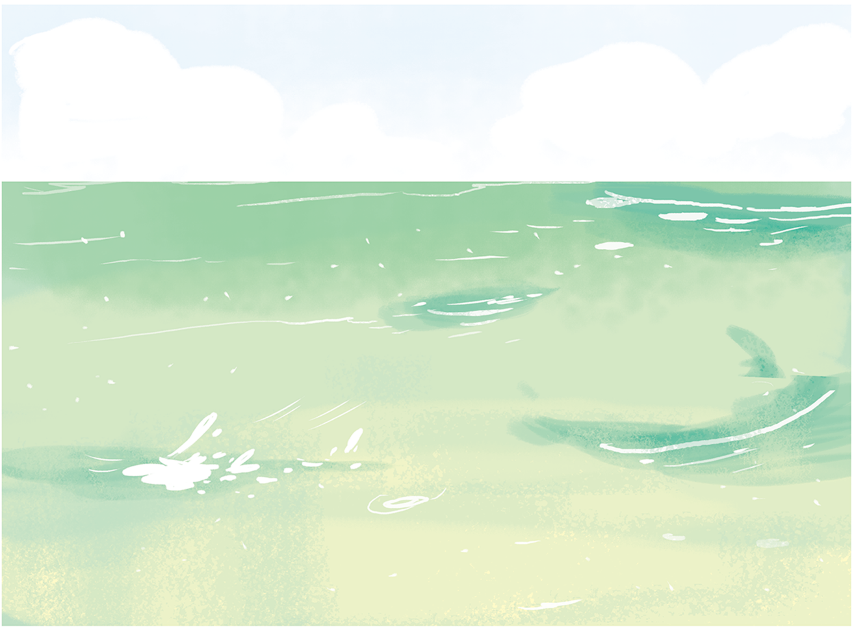
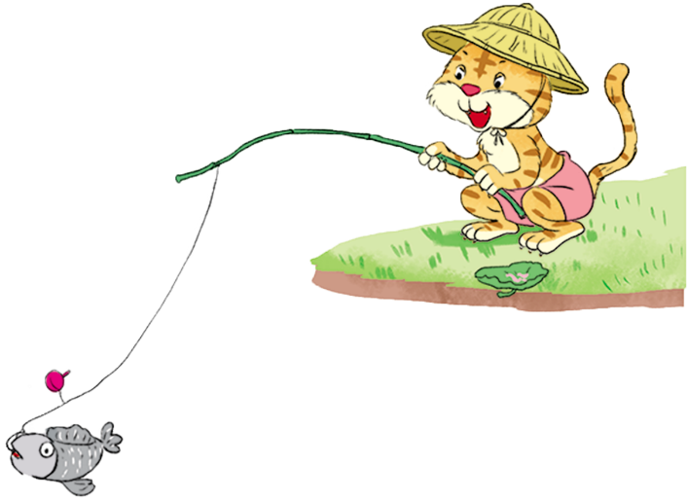
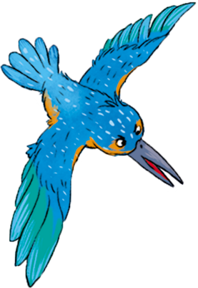
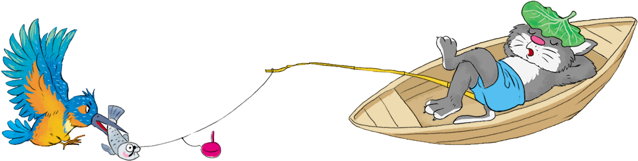
3. Chọn đáp án đúng.
A.
Số chim nhiều hơn số cá.
B.
Số chim bằng số cá.
C.
Số cá ít hơn số mèo.

Slide 14
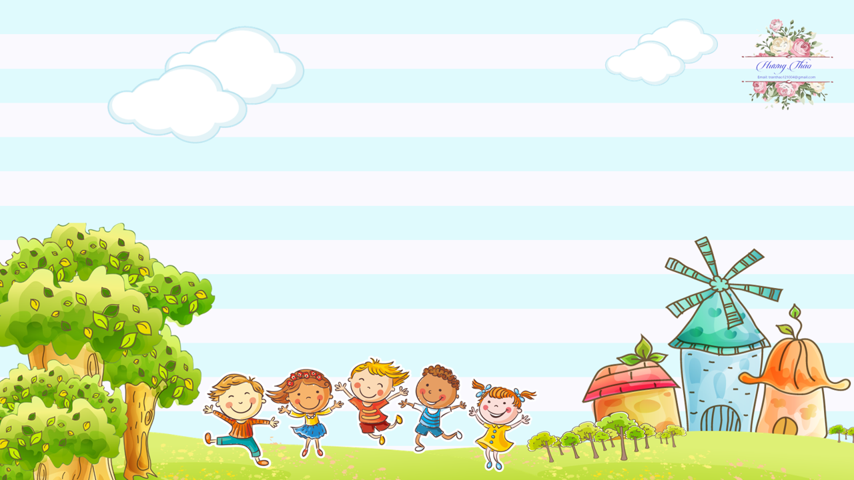
Củng cố bài học
Hương Thảo: tranthao121004@gmail.com

